Slide 1
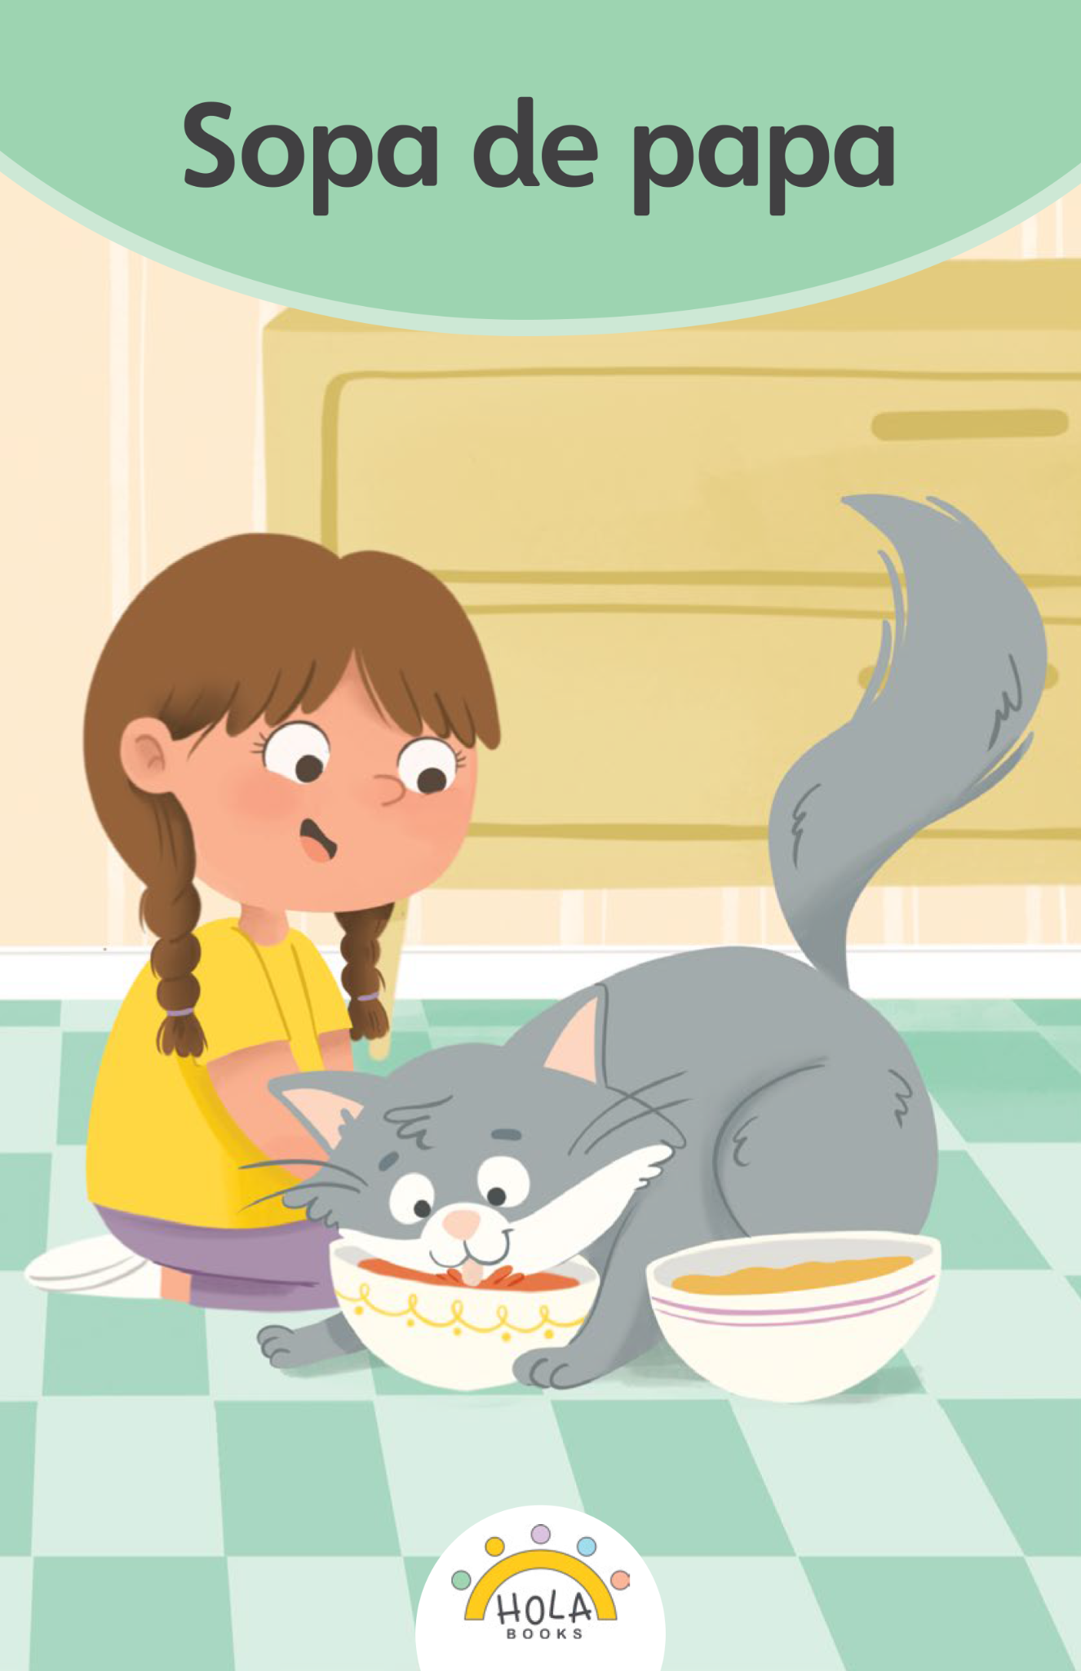
Presentación de fonética
10.2

Slide 2
Día 1
Notes:
Diga: ¡Hola, lectores! Ahora vamos a practicar lo que hemos aprendido sobre los sonidos y cómo los unimos para formar sílabas y luego palabras. ¿Listos?

Slide 3

1. Conciencia fonémica
Notes:
Avance a la siguiente diapositiva.

Slide 4
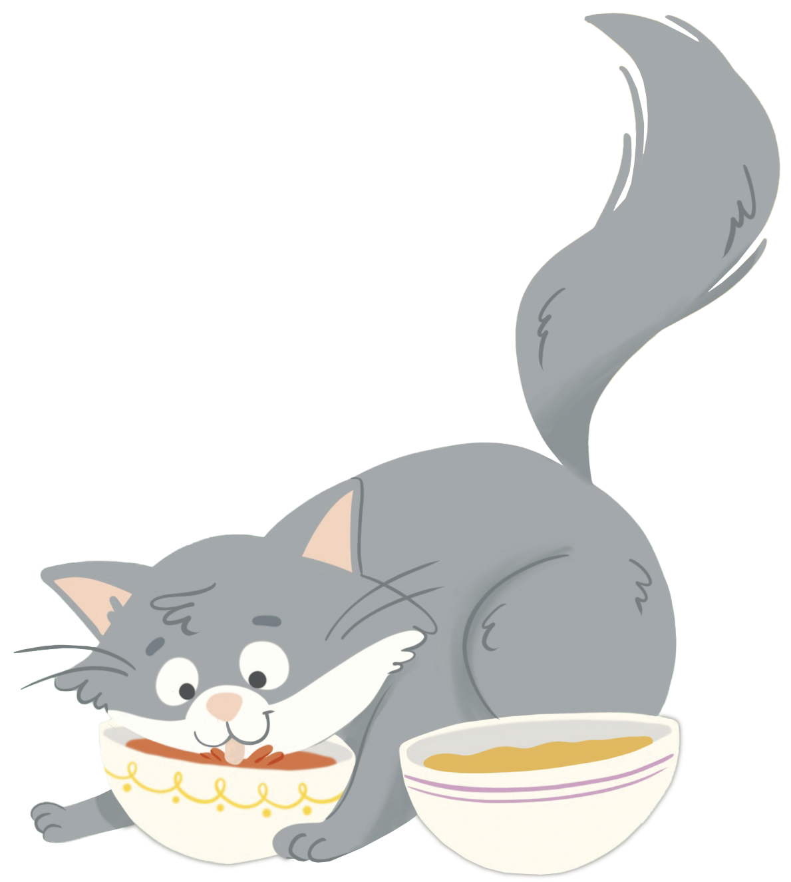

Notes:
A. Combinar sílabas en palabras
Diga: Vamos a combinar sílabas para formar palabras.
Modele: Por ejemplo: /to/, /ma/, toma.
Pregunte: ¿Qué palabra formamos con /to/, /ma/? (/to/, /ma/, toma)
Avance a la siguiente diapositiva.
B. Segmentar palabras en sílabas
Diga: Ahora vamos a separar palabras en sílabas.
Modele: Por ejemplo: toma, /to/, /ma/.
Pregunte: ¿Qué sílabas escuchamos en toma? (toma, /to/, /ma/)
Avance a la siguiente diapositiva.
C. Combinar fonemas en una palabra
Diga: Ahora vamos a combinar fonemas para formar palabras.
Modele: Por ejemplo: /t/, /o/, /m/, /a/, toma.
Pregunte: ¿Qué palabra formamos con /t/, /o/, /m/, /a/? (/t/, /o/, /m/, /a/, toma)
Avance a la siguiente diapositiva.
D. Segmentar fonemas en una palabra
Diga: Ahora vamos a separar palabras en fonemas.
Modele: Por ejemplo: toma, /t/, /o/, /m/, /a/, toma. Ahora todos juntos: toma, /t/, /o/, /m/, /a/, toma.
Avance a la siguiente diapositiva.

Slide 5
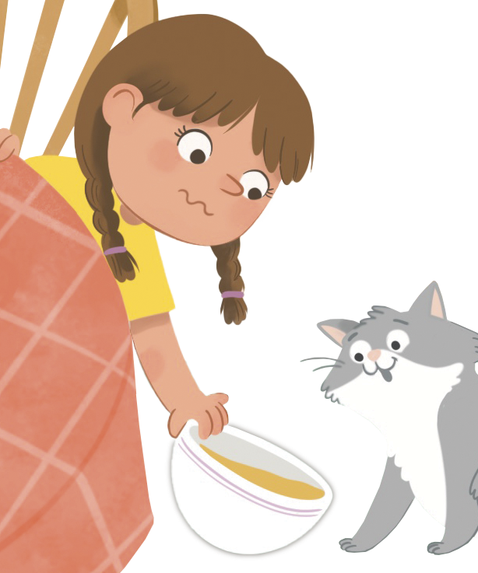
Notes:
A. Combinar sílabas en palabras
Pregunte: ¿Qué palabra formamos con /pu/, /so/? (/pu/, /so/, puso)
Avance a la siguiente diapositiva.
B. Segmentar palabras en sílabas
Pregunte: ¿Qué sílabas escuchamos en puso? (puso, /pu/, /so/)
Avance a la siguiente diapositiva.
C. Combinar fonemas en una palabra
Pregunte: ¿Qué palabra formamos con /p/, /u/, /s/, /o/? (/p/, /u/, /s/, /o/, puso)
Avance a la siguiente diapositiva.
D. Segmentar fonemas en una palabra
Diga: Ahora vamos a separar en fonemas la palabra puso, (puso, /p/, /u/, /s/, /o/)
Avance a la siguiente diapositiva.

Slide 6
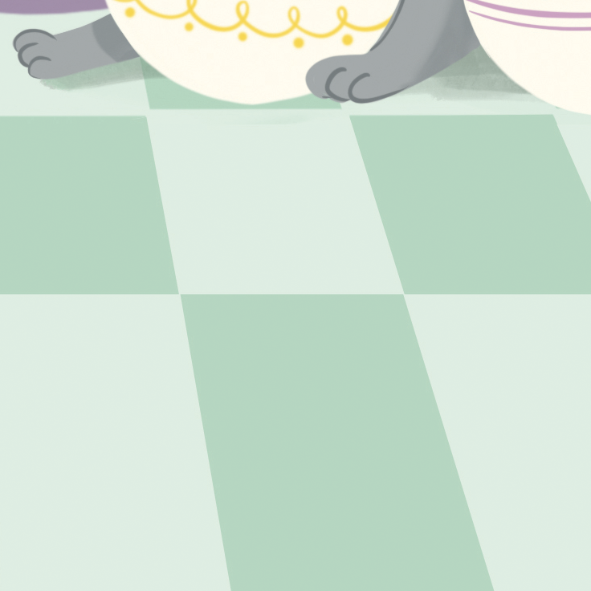
Notes:
A. Combinar sílabas en palabras
Pregunte: ¿Qué palabra formamos con /pi/, /so/? (/pi/, /so/, piso)
Avance a la siguiente diapositiva.
B. Segmentar palabras en sílabas
Pregunte: ¿Qué sílabas escuchamos en piso? (piso, /pi/, /so/)
Avance a la siguiente diapositiva.
C. Combinar fonemas en una palabra
Pregunte: ¿Qué palabra formamos con /p/, /i/, /s/, /o/? (/p/, /i/, /s/, /o/, piso)
Avance a la siguiente diapositiva.
D. Segmentar fonemas en una palabra
Diga: Ahora vamos a separar en fonemas la palabra piso, (piso, /p/, /i/, /s/, /o/)
Avance a la siguiente diapositiva.

Slide 7

Notes:
A. Combinar sílabas en palabras
Pregunte: ¿Qué palabra formamos con /so/, /pa/? (/so/, /pa/, sopa)
Avance a la siguiente diapositiva.
B. Segmentar palabras en sílabas
Pregunte: ¿Qué sílabas escuchamos en sopa? (sopa, /so/, /pa/)
Avance a la siguiente diapositiva.
C. Combinar fonemas en una palabra
Pregunte: ¿Qué palabra formamos con /s/, /o/, /p/, /a/? (/s/, /o/, /p/, /a/, sopa)
Avance a la siguiente diapositiva.
D. Segmentar fonemas en una palabra
Diga: Ahora vamos a separar en fonemas la palabra sopa, (sopa, /s/, /o/, /p/, /a/)
Avance a la siguiente diapositiva.

Slide 8
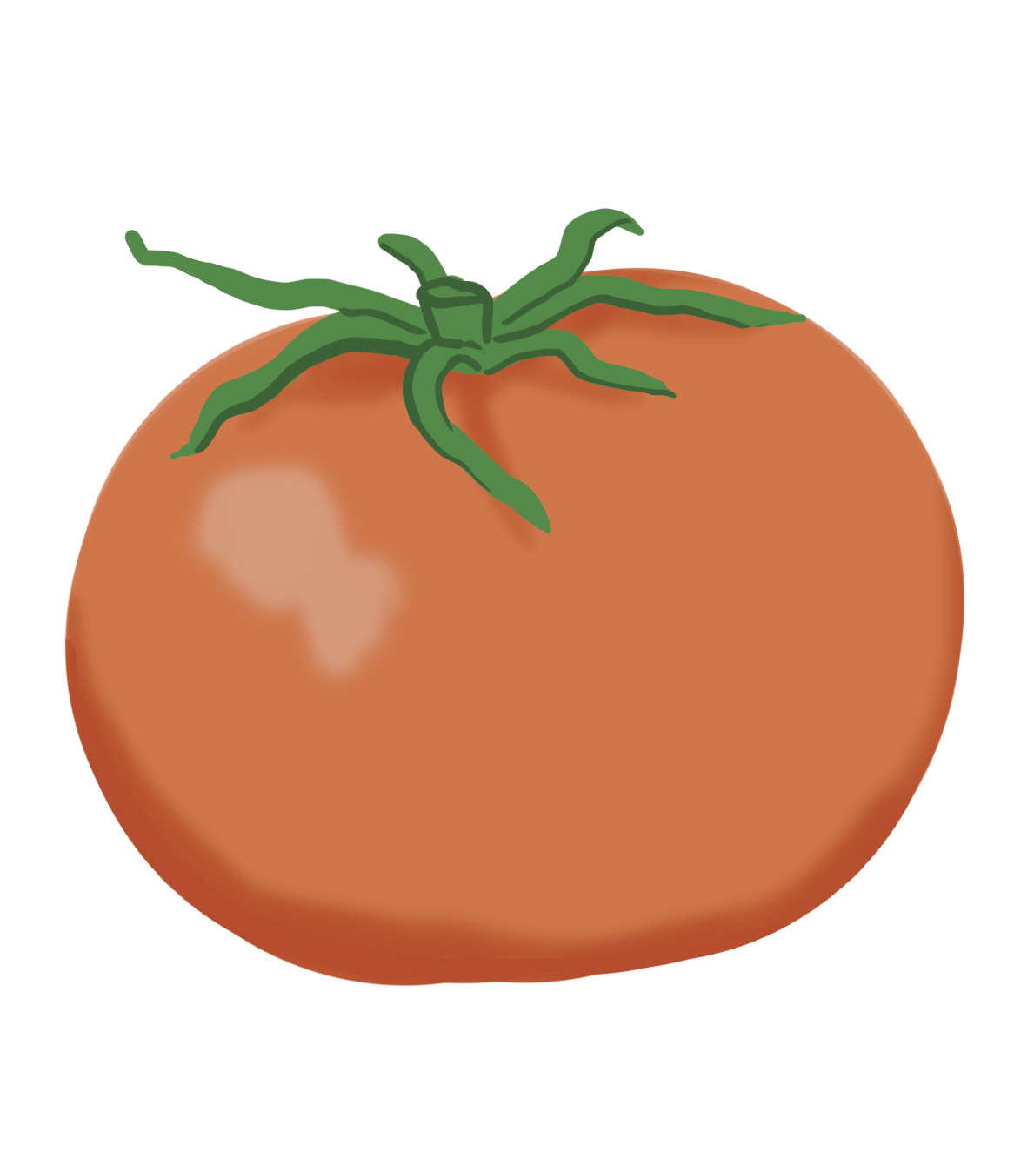
Notes:
A. Combinar sílabas en palabras
Pregunte: ¿Qué palabra formamos con /to/, /ma/, /te/? (/to/, /ma/, /te/, tomate)
Avance a la siguiente diapositiva.
B. Segmentar palabras en sílabas
Pregunte: ¿Qué sílabas escuchamos en tomate? (tomate, /to/, /ma/, /te/)
Avance a la siguiente diapositiva.
C. Combinar fonemas en una palabra
Pregunte: ¿Qué palabra formamos con /t/, /o/, /m/, /a/, /t/, /e/? (/t/, /o/, /m/, /a/, /t/, /e/, tomate)
Avance a la siguiente diapositiva.
D. Segmentar fonemas en una palabra
Diga: Ahora vamos a separar en fonemas la palabra tomate, (tomate, /t/, /o/, /m/, /a/, /t/, /e/)
Avance a la siguiente diapositiva.

Slide 9
2. Sonidos
Notes:
Diga: Voy a mostrar una letra y ustedes van a decir el sonido de la letra juntos.
Muestre a los estudiantes las diapositivas 10-20 una a la vez y diga lentamente cada sonido junto con ellos.
Escuche los sonidos y no los nombres de las letras.
Repita si es necesario.

Slide 10

e
Notes:
Modele: /e/
Estudiantes: /e/
Diga: Ahora las próximas letras diremos el sonido juntos. ¿Listos?
Escuche el sonido y no el nombre de la letra.
Repita si es necesario.
Avance a la siguiente diapositiva.

Slide 11
a
Notes:
Docente y estudiantes: /a/
Escuche el sonido y no el nombre de la letra.
Repita si es necesario.
Avance a la siguiente diapositiva.

Slide 12
s
Notes:
Docente y estudiantes: /s/
Escuche el sonido y no el nombre de la letra.
Repita si es necesario.
Avance a la siguiente diapositiva.

Slide 13
p
Notes:
Docente y estudiantes: /p/
Escuche el sonido y no el nombre de la letra.
Repita si es necesario.
Avance a la siguiente diapositiva.

Slide 14
m
Notes:
Docente y estudiantes: /m/
Escuche el sonido y no el nombre de la letra.
Repita si es necesario.
Avance a la siguiente diapositiva.

Slide 15
l
Notes:
Docente y estudiantes: /l/
Escuche el sonido y no el nombre de la letra.
Repita si es necesario.
Avance a la siguiente diapositiva.

Slide 16
t
Notes:
Docente y estudiantes: /t/
Escuche el sonido y no el nombre de la letra.
Repita si es necesario.
Avance a la siguiente diapositiva.

Slide 17
o
Notes:
Docente y estudiantes: /o/
Escuche el sonido y no el nombre de la letra.
Repita si es necesario.
Avance a la siguiente diapositiva.

Slide 18
d
Notes:
Docente y estudiantes: /d/
Escuche el sonido y no el nombre de la letra.
Repita si es necesario.
Avance a la siguiente diapositiva.

Slide 19
u
Notes:
Docente y estudiantes: /u/
Escuche el sonido y no el nombre de la letra.
Repita si es necesario.
Avance a la siguiente diapositiva.

Slide 20
i
Notes:
Docente y estudiantes: /i/
Escuche el sonido y no el nombre de la letra.
Repita si es necesario.
Avance a la siguiente diapositiva.

Slide 21

3. Dictado
Notes:
Comience en la diapositiva número 22.

Slide 22

Notes:
Asegúrese de que todos los estudiantes tengan una pizarra donde practicar.
Diga: Ahora, voy a decir un sonido en voz alta. Todos repetirán el sonido y escribirán en su pizarra qué letra corresponde al sonido.
Diga los siguientes sonidos uno por uno: /e/, /a/, /s/, /p/, /m/, /l/, /t/, /o/, /d/, /u/, /i/
Pida a los estudiantes que muestren su pizarra después de cada letra para verificar su respuesta. Repita si es necesario.
Anime a los estudiantes a consultar los Cartelitos de formación de letras para apoyarse al escribir las letras correctamente si es necesario.
Avance a la siguiente diapositiva.

Slide 23

4. Sílabas (CV)
Notes:
Diga: Vamos a practicar cómo combinar dos letras para formar una sílaba. Diremos cada sílaba que aparece sobre la flecha verde. ¿Listos?
Avance a la siguiente diapositiva.

Slide 24
pa
Notes:
Diga: /p/, /a/, pa.
Repita con los estudiantes.
Avance a la siguiente diapositiva.

Slide 25
to
Notes:
Diga: /t/, /o/, to.
Repita con los estudiantes.
Avance a la siguiente diapositiva.

Slide 26
pe
Notes:
Diga: /p/, /e/, pe.
Repita con los estudiantes.
Avance a la siguiente diapositiva.

Slide 27
so
Notes:
Diga: /s/, /o/, so.
Repita con los estudiantes.
Avance a la siguiente diapositiva.

Slide 28
de
Notes:
Diga: /d/, /e/, de.
Repita con los estudiantes.
Avance a la siguiente diapositiva.

Slide 29
to
Notes:
Diga: /t/, /o/, to.
Repita con los estudiantes.
Avance a la siguiente diapositiva.

Slide 30

5. Sílabas (VC)
Notes:
Diga: Vamos a practicar cómo combinar dos letras para formar una sílaba cuando la primera letra es una vocal. Diremos cada sílaba que aparece sobre la flecha verde. ¿Listos?
Avance a la siguiente diapositiva.

Slide 31
en
Notes:
Diga: en.
Pida a los estudiantes que repitan.
Avance a la siguiente diapositiva.

Slide 32
es
Notes:
Diga: es.
Pida a los estudiantes que repitan.
Avance a la siguiente diapositiva.

Slide 33
al
Notes:
Diga: al.
Pida a los estudiantes que repitan.
Avance a la siguiente diapositiva.

Slide 34
un
Notes:
Diga: un.
Pida a los estudiantes que repitan.
Avance a la siguiente diapositiva.

Slide 35
6. Dictado
Notes:
Avance a la siguiente diapositiva.

Slide 36
Notes:
Asegúrese de que todos los estudiantes tengan una pizarra donde practicar.
Diga: Ahora escucha atentamente las sílabas. Escribe las letras que escuchas para formar cada sílaba.
Diga: /d/, /e/, de.
Pida a los estudiantes que muestren su pizarra después de cada sílaba para verificar su respuesta. Repita si es necesario.
Avance a la siguiente diapositiva.

Slide 37
Notes:
Diga: /u/, /n/, un.
Pida a los estudiantes que muestren su pizarra después de cada sílaba para verificar su respuesta. Repita si es necesario.
Avance a la siguiente diapositiva.

Slide 38
Notes:
Diga: /e/, /n/, en.
Pida a los estudiantes que muestren su pizarra después de cada sílaba para verificar su respuesta. Repita si es necesario.
Avance a la siguiente diapositiva.

Slide 39

7. Palabras
Notes:
Diga: Ahora, vamos a leer palabras juntos. Primero, lee parte por parte. Luego une cada parte y lee la palabra completa.

Slide 40
so
pa
Notes:
Diga: /so/, /pa/, sopa.
Anime los estudiantes a decodificar cada sílaba con usted y luego leer la palabra completa.
Avance a la siguiente diapositiva.

Slide 41
sopa
Notes:
Diga: sopa.
Anime los estudiantes a leer la palabra completa.
Avance a la siguiente diapositiva.

Slide 42
pa
pa
Notes:
Diga: /pa/, /pa/, papa.
Anime los estudiantes a decodificar cada sílaba con usted y luego leer la palabra completa.
Avance a la siguiente diapositiva.

Slide 43
papa
Notes:
Diga: papa.
Anime los estudiantes a leer la palabra completa.
Avance a la siguiente diapositiva.

Slide 44
to
ma
Notes:
Diga: /to/, /ma/, toma.
Anime los estudiantes a decodificar cada sílaba con usted y luego leer la palabra completa.
Avance a la siguiente diapositiva.

Slide 45
toma
Notes:
Diga: toma.
Anime los estudiantes a leer la palabra completa.
Avance a la siguiente diapositiva.

Slide 46
pu
so
Notes:
Diga: /pu/, /so/, puso.
Anime los estudiantes a decodificar cada sílaba con usted y luego leer la palabra completa.
Avance a la siguiente diapositiva.

Slide 47
puso
Notes:
Diga: puso.
Anime los estudiantes a leer la palabra completa.
Avance a la siguiente diapositiva.

Slide 48
pi
so
Notes:
Diga: /pi/, /so/, piso.
Anime los estudiantes a decodificar cada sílaba con usted y luego leer la palabra completa.
Avance a la siguiente diapositiva.

Slide 49
piso
Notes:
Diga: piso.
Anime los estudiantes a leer la palabra completa.
Avance a la siguiente diapositiva.

Slide 50

¡Felicidades!
El día está completo,
¡excelente trabajo!

Slide 51
Día 2
Notes:
Diga: ¡Hola, lectores! Hoy vamos a jugar con los sonidos de las palabras y practicar leer y escribir. También leeremos un texto decodificable juntos. ¿Listos?

Slide 52
Conciencia fonémica
Notes:
Avance a la siguiente diapositiva.

Slide 53
Notes:
A. Combinar sílabas en palabras
Diga: Vamos a combinar sílabas para formar palabras.
Modele: Por ejemplo: /to/, /ma/, toma.
Pregunte: ¿Qué palabra formamos con /to/, /ma/? (/to/, /ma/, toma)
Avance a la siguiente diapositiva.
B. Segmentar palabras en sílabas
Diga: Ahora vamos a separar palabras en sílabas.
Modele: Por ejemplo: toma, /to/, /ma/.
Pregunte: ¿Qué sílabas escuchamos en toma? (toma, /to/, /ma/)
Avance a la siguiente diapositiva.

Slide 54
Notes:
A. Combinar sílabas en palabras
Pregunte: ¿Qué palabra formamos con /pu/, /so/? (/pu/, /so/, puso)
Avance a la siguiente diapositiva.
B. Segmentar palabras en sílabas
Pregunte: ¿Qué sílabas escuchamos en puso? (puso, /pu/, /so/)
Avance a la siguiente diapositiva.

Slide 55
Notes:
A. Combinar sílabas en palabras
Pregunte: ¿Qué palabra formamos con /pi/, /so/? (/pi/, /so/, piso)
Avance a la siguiente diapositiva.
B. Segmentar palabras en sílabas
Pregunte: ¿Qué sílabas escuchamos en piso? (piso, /pi/, /so/)
Avance a la siguiente diapositiva.

Slide 56
Notes:
A. Combinar sílabas en palabras
Pregunte: ¿Qué palabra formamos con /so/, /pa/? (/so/, /pa/, sopa)
Avance a la siguiente diapositiva.
B. Segmentar palabras en sílabas
Pregunte: ¿Qué sílabas escuchamos en sopa? (sopa, /so/, /pa/)
Avance a la siguiente diapositiva.

Slide 57
Notes:
A. Combinar sílabas en palabras
Pregunte: ¿Qué palabra formamos con /to/, /ma/, /te/? (/to/, /ma/, /te/, tomate)
Avance a la siguiente diapositiva.
B. Segmentar palabras en sílabas
Pregunte: ¿Qué sílabas escuchamos en tomate? (tomate, /to/, /ma/, /te/)
Avance a la siguiente diapositiva.

Slide 58
8. Palabras
Notes:
Diga: Vamos a leer estas palabras juntos. Leeremos cada palabra parte por parte. Luego, une cada parte y lee la palabra completa. Presta atención: algunas comienzan con consonante y otras con vocal.

Slide 59
pa
pá
Notes:
Diga: /pa/, /pá/, papá.
Anime los estudiantes a decodificar cada sílaba con usted y luego leer la palabra completa.
Avance a la siguiente diapositiva.

Slide 60
papá
Notes:
Diga: papá.
Anime los estudiantes a leer la palabra completa.
Avance a la siguiente diapositiva.

Slide 61
me
sa
Notes:
Diga: /me/, /sa/, mesa.
Anime los estudiantes a decodificar cada sílaba con usted y luego leer la palabra completa.
Avance a la siguiente diapositiva.

Slide 62
mesa
Notes:
Diga: mesa.
Anime los estudiantes a leer la palabra completa.
Avance a la siguiente diapositiva.

Slide 63
pi
de
Notes:
Diga: /pi/, /de/, pide.
Anime los estudiantes a decodificar cada sílaba con usted y luego leer la palabra completa.
Avance a la siguiente diapositiva.

Slide 64
pide
Notes:
Diga: pide.
Anime los estudiantes a leer la palabra completa.
Avance a la siguiente diapositiva.

Slide 65
pa
sa
Notes:
Diga: /pa/, /sa/, pasa.
Anime los estudiantes a decodificar cada sílaba con usted y luego leer la palabra completa.
Avance a la siguiente diapositiva.

Slide 66
pasa
Notes:
Diga: pasa.
Anime los estudiantes a leer la palabra completa.
Avance a la siguiente diapositiva.

Slide 67
to
ma
te
Notes:
Diga: /to/, /ma/, /te/, tomate.
Anime los estudiantes a decodificar cada sílaba con usted y luego leer la palabra completa.
Avance a la siguiente diapositiva.

Slide 68
tomate
Notes:
Diga: tomate.
Anime los estudiantes a leer la palabra completa.
Avance a la siguiente diapositiva.

Slide 69
es
Notes:
Diga: /e/, /s/, es.
Anime los estudiantes a decodificar cada sílaba con usted y luego leer la palabra completa.
Avance a la siguiente diapositiva.

Slide 70
es
Notes:
Diga: es.
Anime los estudiantes a leer la palabra completa.
Avance a la siguiente diapositiva.

Slide 71
9. Dictado
Notes:
Avance a la siguiente diapositiva.

Slide 72
Notes:
Asegúrese de que todos los estudiantes tengan una pizarra donde practicar.
Diga: Ahora escucha atentamente mientras digo una palabra. Piensa en las letras que escuchas y en qué grafema corresponde al sonido que escuchas. Escucha la sílaba, luego cada sonido y finalmente toda la palabra.
Diga: pide, /pi/, /de/, pide. ¿Cuántas sílabas tiene la palabra? (2) /pi/, /de/. La primera sílaba /pi/, ¿cuántos sonidos tiene? (2), /p/, /i/. La segunda sílaba /de/, ¿cuántos sonidos tiene? (2) /d/, /e/. Pide, /p/, /i/, /d/, /e/.
Pida a los estudiantes que muestren su pizarra después de cada letra para verificar su respuesta. Repita si es necesario.
Consulte la Guía con indicaciones para retroalimentación correctiva para apoyarse al proporcionar retroalimentación a los estudiantes según sus necesidades.
Avance a la siguiente diapositiva.

Slide 73
Notes:
Diga: Ahora escucha atentamente mientras digo una palabra. Piensa en las letras que escuchas y en qué grafema corresponde al sonido que escuchas. Escucha la sílaba, luego cada sonido y finalmente toda la palabra.
Diga: sopa, /so/, /pa/, sopa. ¿Cuántas sílabas tiene la palabra? (2) /so/, /pa/. La primera sílaba /so/, ¿cuántos sonidos tiene? (2), /s/, /o/. La segunda sílaba /pa/, ¿cuántos sonidos tiene? (2) /p/, /a/. Sopa, /s/, /o/, /p/, /a/.
Pida a los estudiantes que muestren su pizarra después de cada letra para verificar su respuesta. Repita si es necesario.
Consulte la Guía con indicaciones para retroalimentación correctiva para apoyarse al proporcionar retroalimentación a los estudiantes según sus necesidades.
Avance a la siguiente diapositiva.

Slide 74

10. Palabras de alta frecuencia
Notes:
Diga: Ahora vamos a leer palabras de alta frecuencia. Estas son palabras que vemos todo el tiempo y que debes poder leer rápidamente. Vamos a leer estas palabras juntos.
Avance a la siguiente diapositiva.

Slide 75
en
Notes:
Diga: en.
Diga lentamente cada palabra junto con los estudiantes.
Avance a la siguiente diapositiva.

Slide 76
la
Notes:
Diga: la.
Diga lentamente cada palabra junto con los estudiantes.
Avance a la siguiente diapositiva.

Slide 77
es
Notes:
Diga: es.
Diga lentamente cada palabra junto con los estudiantes.
Avance a la siguiente diapositiva.

Slide 78
de
Notes:
Diga: de.
Diga lentamente cada palabra junto con los estudiantes.
Avance a la siguiente diapositiva.

Slide 79
sí
Notes:
Diga: sí.
Diga lentamente cada palabra junto con los estudiantes.
Avance a la siguiente diapositiva.

Slide 80
y
Notes:
Diga: y.
Diga lentamente cada palabra junto con los estudiantes.
Avance a la siguiente diapositiva.

Slide 81

11. Oraciones
Notes:
Diga: Ahora vamos a leer oraciones. Asegúrate de prestar atención a la puntuación y la entonación de tu voz. Primero las vamos a leer despacio y luego con más fluidez.
Avance a la siguiente diapositiva.

Slide 82
Mamá le da sopa de papa.
Notes:
Primero lea la oración despacio junto con los estudiantes y luego repitan la oración con fluidez.
Diga: Mamá le da sopa de papa.
Pida a los estudiantes que repitan con usted.
Dé clic para indicar la palabra.
Avance a la siguiente diapositiva.

Slide 83
Ema no se toma la sopa
de tomate.
Notes:
Primero lea la oración despacio junto con los estudiantes y luego repitan la oración con fluidez.
Diga: Ema no se toma la sopa de tomate.
Pida a los estudiantes que repitan con usted.
Dé clic para indicar la palabra.
Avance a la siguiente diapositiva.

Slide 84

12. Lectura compartida
Notes:
Diga: Ahora vamos a leer juntos esta historia llamada Sopa de papa. Ema no toma sopa, pero Pepe sí. ¿Qué sucederá?
Avance a la diapositiva número 85.

Slide 85
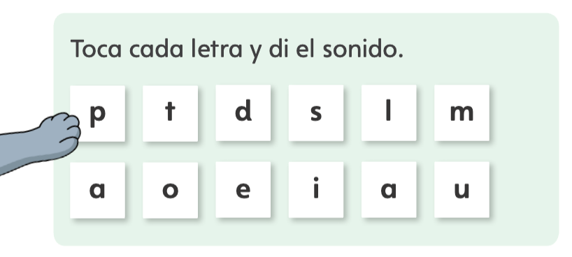

Notes:
Diga: Antes de comenzar a leer, vamos a prepararnos para los tipos de palabras que encontraremos en este cuento. ¿Listos? Todos nuestros libros tienen esta sección, que nos ayudará a practicar los sonidos de las palabras y estar preparados para leer. Recuerda estar atento al ícono, que te indicará cuándo es tu turno para ayudarme a leer. ¡También puedes leer todo el tiempo si puedes hacerlo! Ahora, comencemos.
Diga: Vamos a practicar y leer cada letra juntos.
Avance a la siguiente diapositiva.

Slide 86
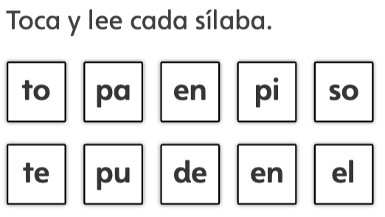
Notes:
Diga: Vamos a tocar y leer cada sílaba juntos.
Lea cada sílaba una por una con los estudiantes.
Avance a la siguiente diapositiva.

Slide 87
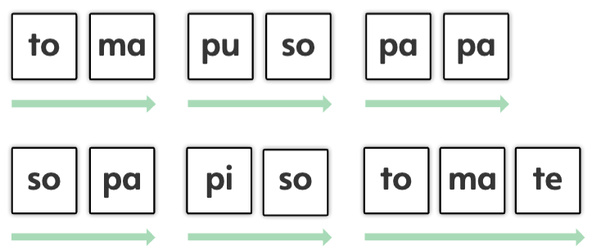
Notes:
Diga: Ahora vamos a leer cada palabra parte por parte y luego vamos a unir cada parte para leer la palabra completa.
Lea cada sílaba una por una y luego siga la flecha para leer la palabra completa. Pida a los estudiantes que repitan con usted.
Avance a la siguiente diapositiva.

Slide 88
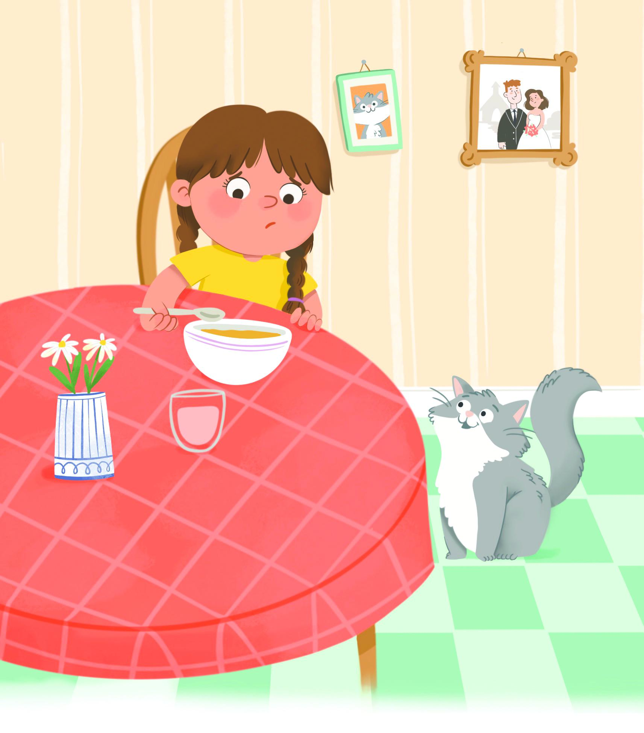
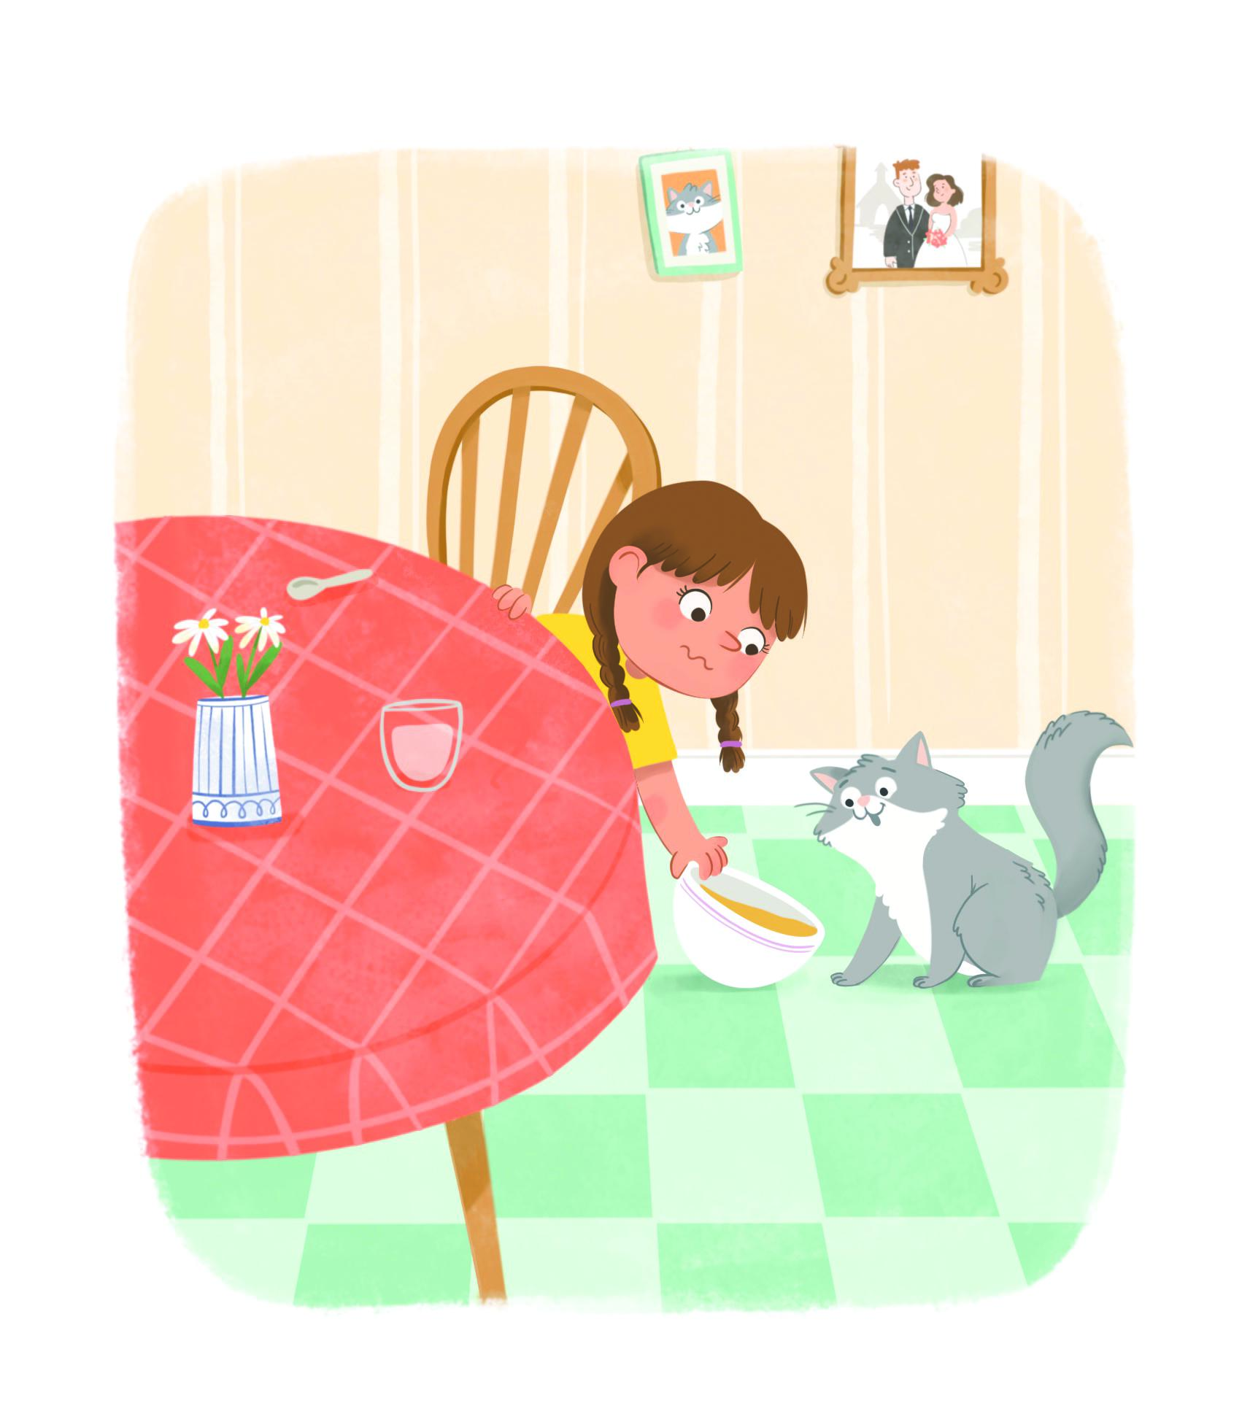
La sopa de papa
Ema no se toma la sopa de papa.
La puso en el piso.
Notes:
Diga: Recuerda estar atento al ícono, que te indicará cuándo es tu turno para ayudarme a leer. ¡También puedes leer todo el tiempo si puedes hacerlo! Ahora, comencemos.
Lea el texto con los estudiantes. Lea con fluidez y entonación.
Dé clic para mostrar el texto parte por parte.
Apoye a los estudiantes según sus necesidades.
Avance a la siguiente diapositiva.

Slide 89
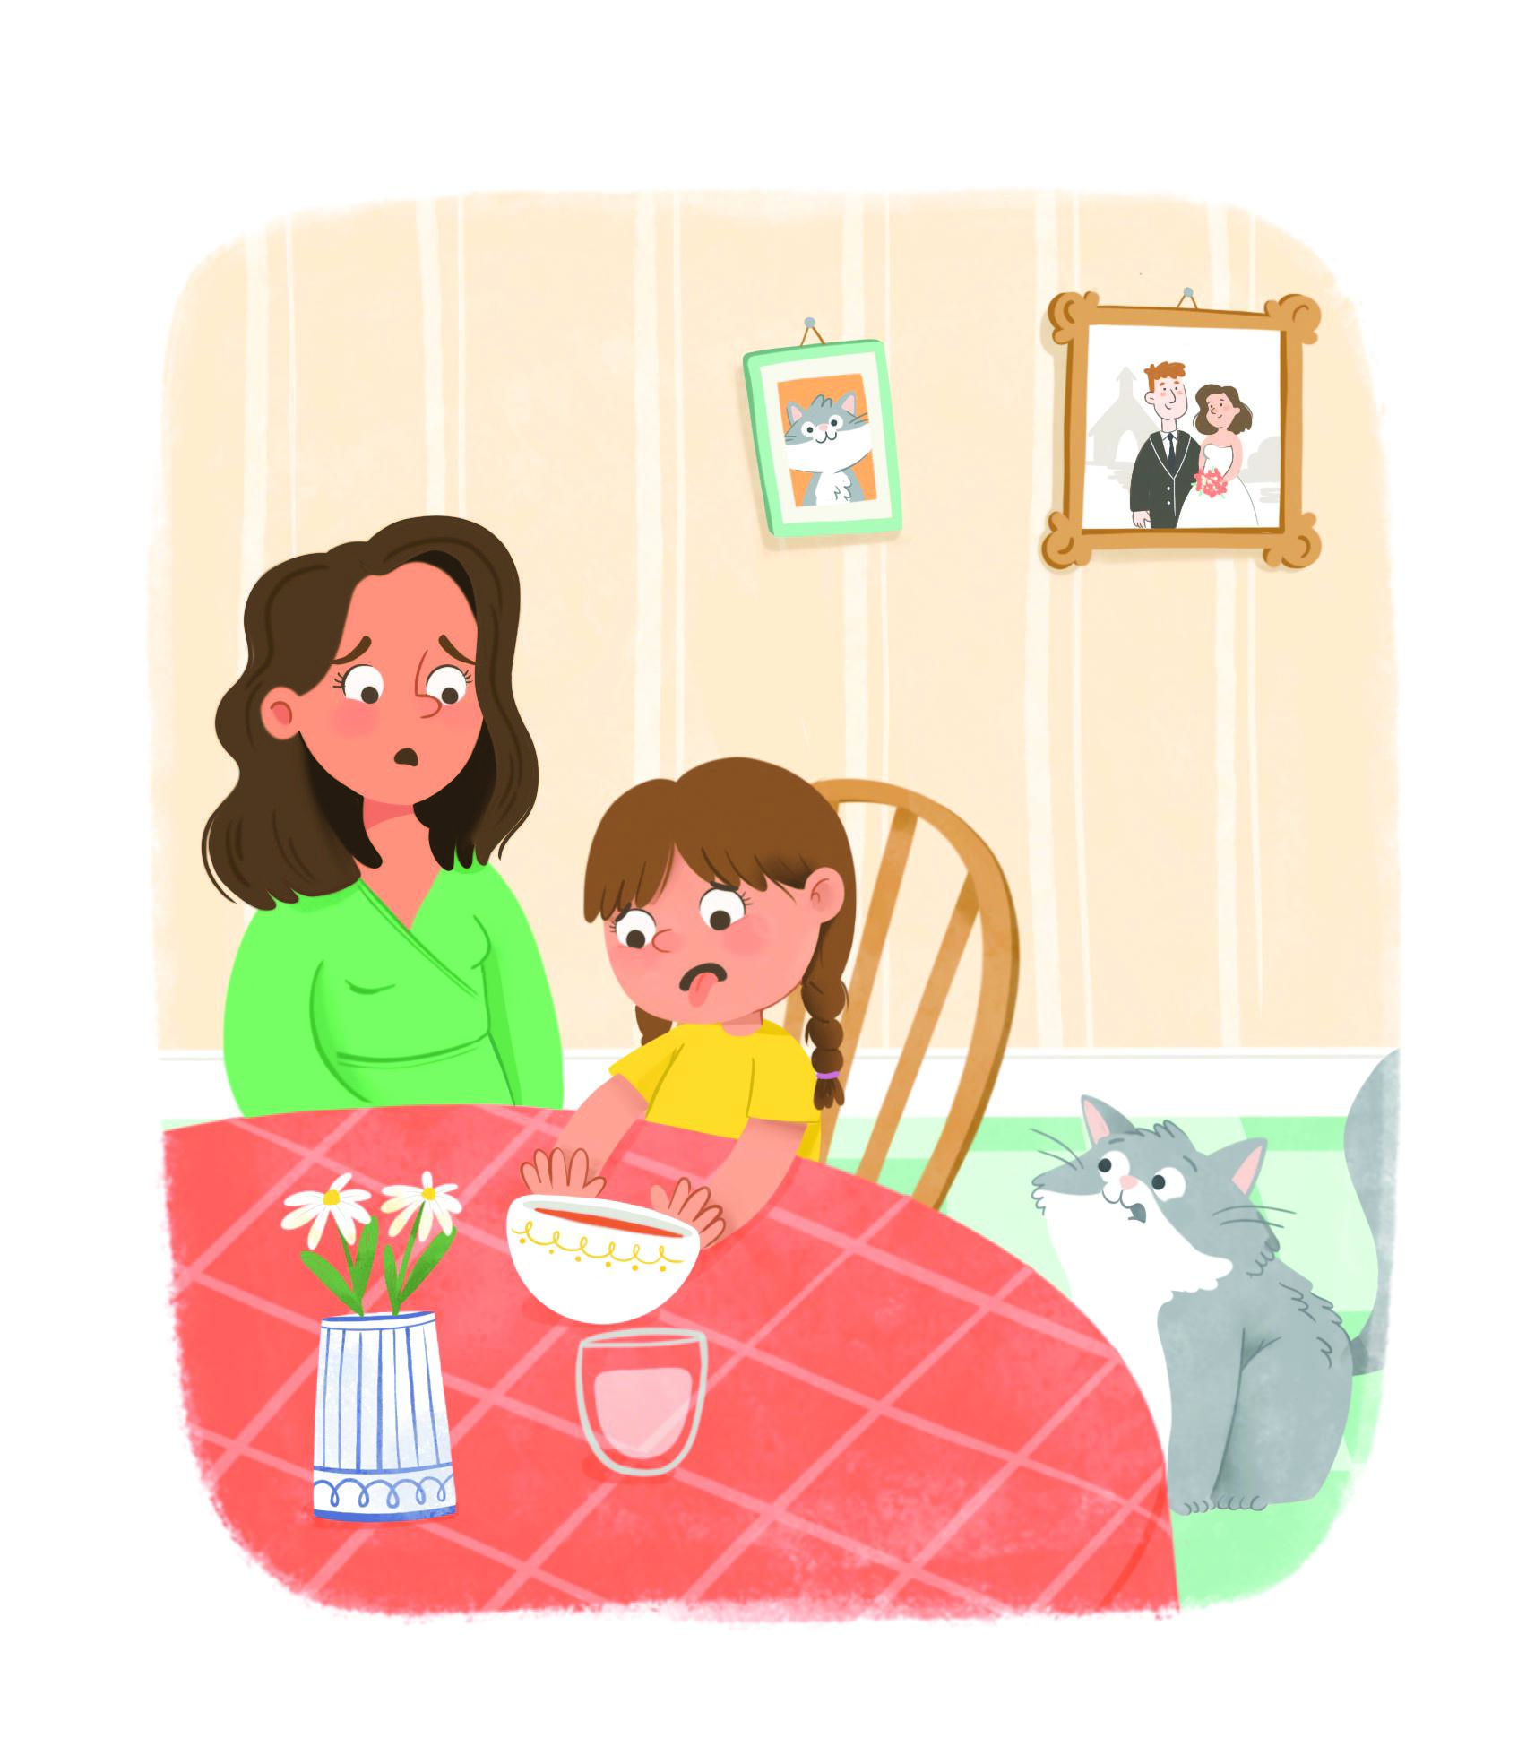
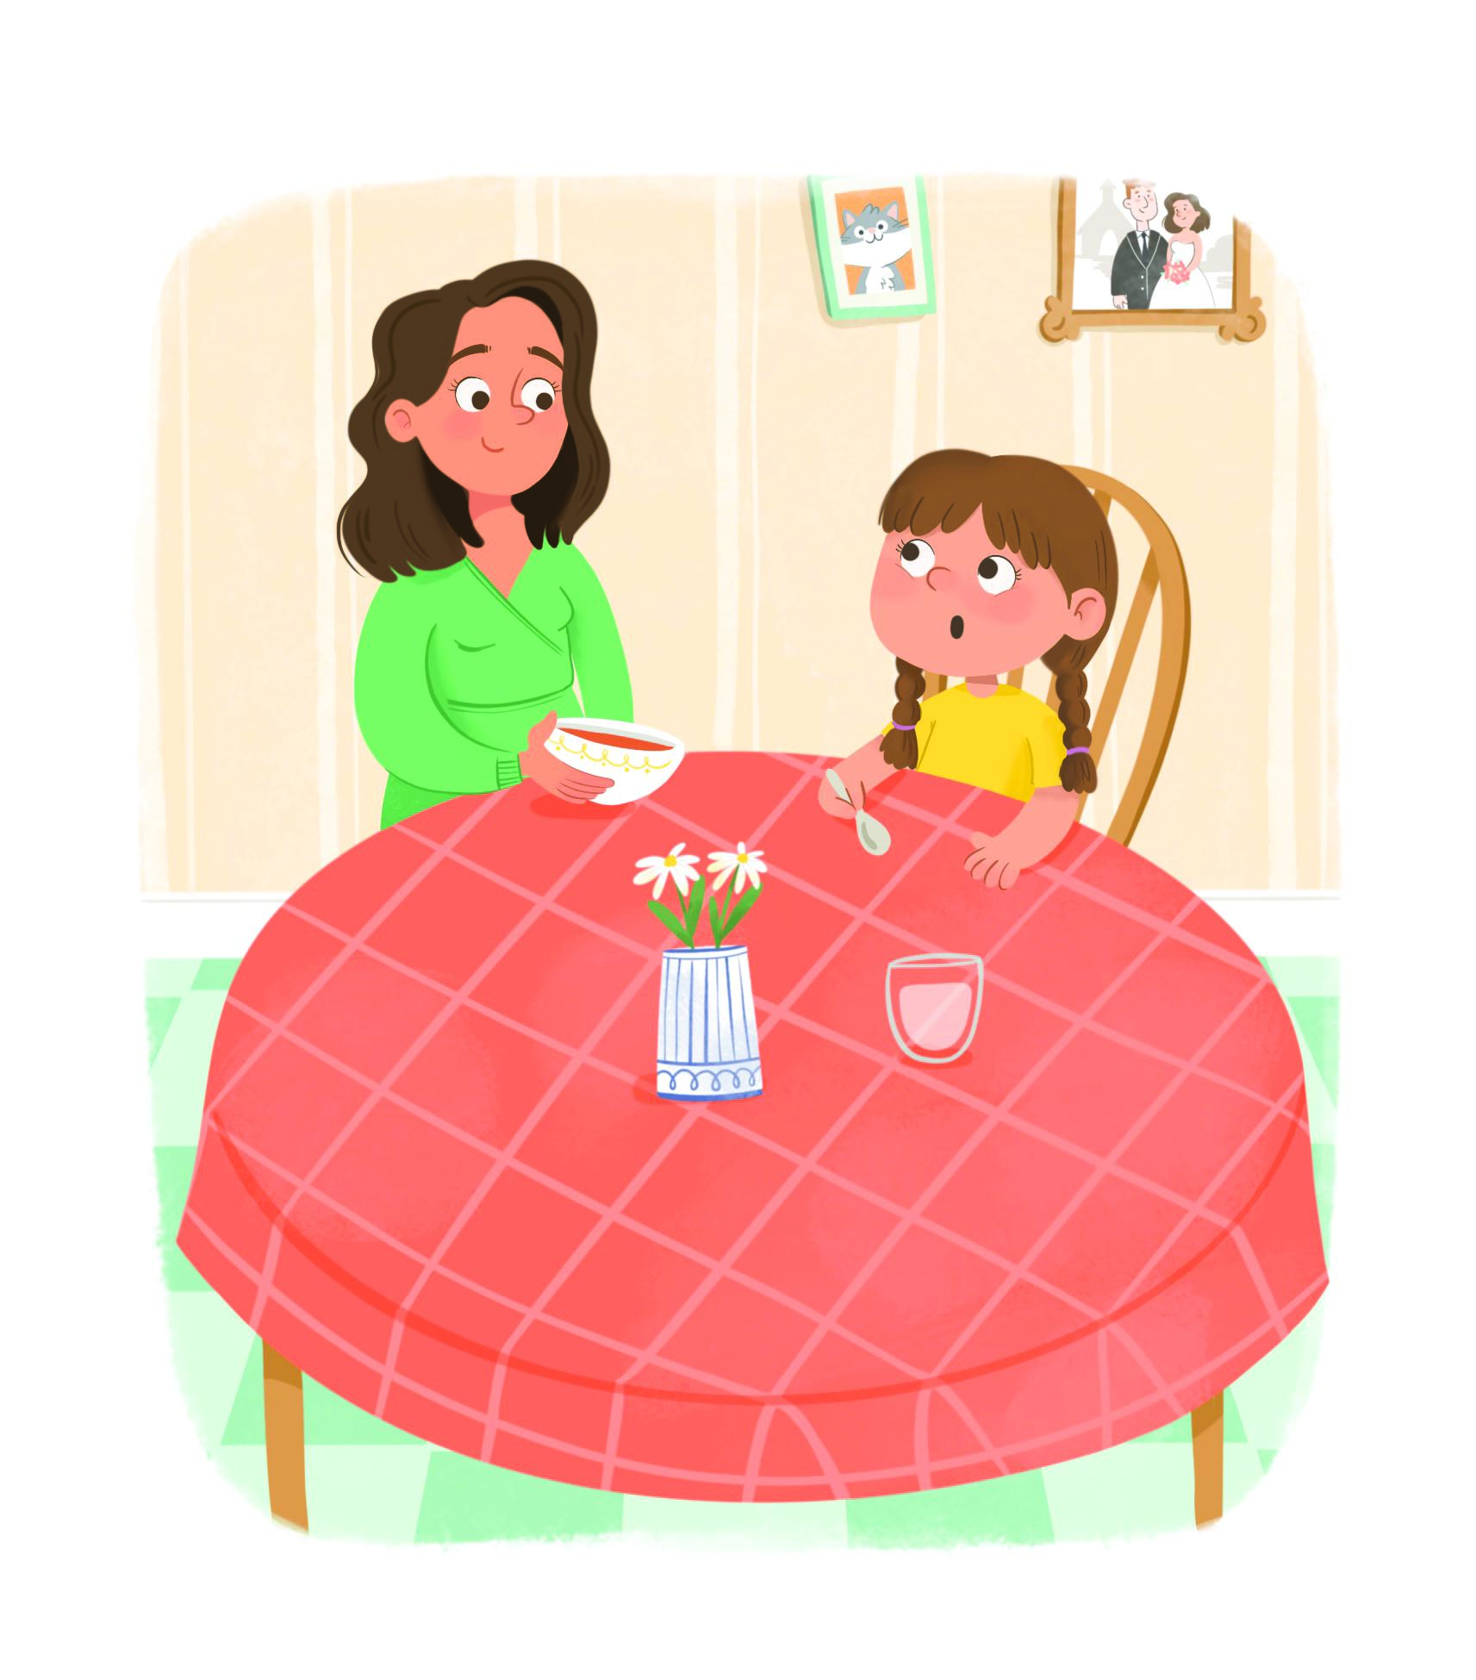
Ema no se toma la sopa de tomate.
Su mamá le da sopa de tomate.
Notes:
Lea el texto con los estudiantes. Lea con fluidez y entonación.
Dé clic para mostrar el texto parte por parte.
Avance a la siguiente diapositiva.

Slide 90
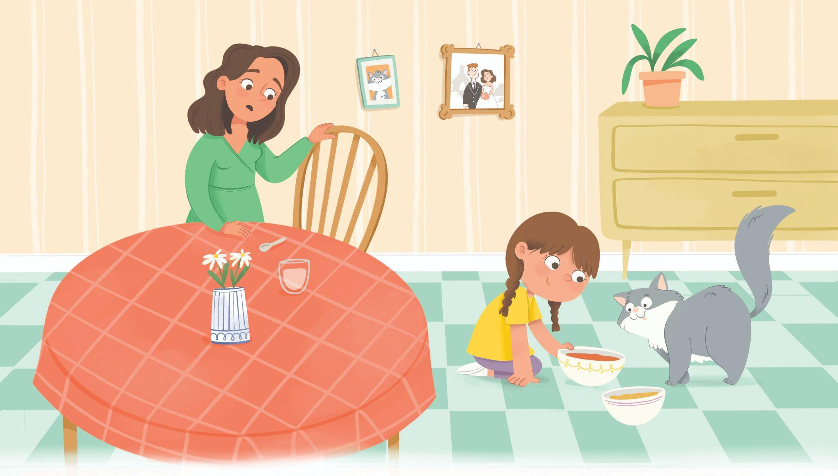
La puso en el piso.
Pepe se asoma.
Notes:
Lea el texto con los estudiantes. Lea con fluidez y entonación.
Dé clic para mostrar el texto parte por parte.
Avance a la siguiente diapositiva.

Slide 91
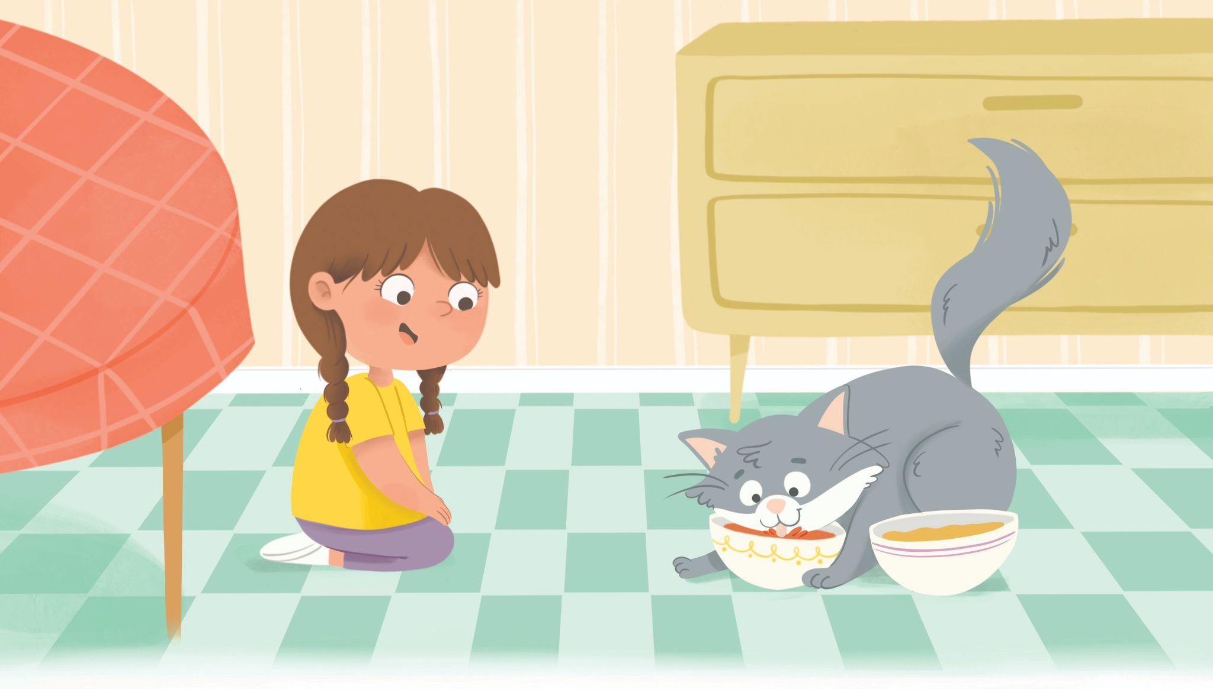
Pepe sí toma sopa
de papa…
y de tomate.
Notes:
Lea el texto con los estudiantes. Lea con fluidez y entonación.
Dé clic para mostrar el texto parte por parte.
Termine la lectura compartida y diga: Gira tu cuerpo y dile a tu pareja: ¿por qué piensas que a Pepe le gusta tanto la sopa? Puedes usar el marco de oración: Yo pienso que a Pepe le gusta la sopa porque _________.
Pida a los estudiantes que compartan sus ideas con un compañero.

